Slide 1
딥러닝을 이용한 암호화폐 도지코인 가격 예측
Deep Learning Models for Dogecoin Price Prediction
김진우¹, 안병천¹, 신택수¹
¹연세대학교 글로벌창의융합대학 경영학부
2021. 08. 18
Notes:
안녕하세요, 저는 연세대학교 미래캠퍼스 경영학부에 재학중인 학부생 김진우입니다.
오늘 발표할 연구는 딥러닝을 이용한 암호화폐 도지코인 가격 예측으로, 기존 주식 가격 예측에 사용되었던 차트 이미지 데이터를 사용하는 딥러닝 모델 기반 가격 예측 연구를 암호화폐 중에서도 도지코인의 분당 가격에 사용하여 30분 동안의 도지코인 분당 가격으로 1분 뒤 도지코인의 상승과 하락을 예측하는 연구를 진행하였습니다.
연구는 시가 고가,저가, 종가, 거래량 OHLCV로 이루어진 분봉 데이터인 정형 데이터를 이용한 연구와 캔들스틱 차트 이미지인 비정형 데이터를 이용한 연구, 두가지를 진행하여 비교 분석하였습니다.

Slide 2
Outline
Ⅰ
Introduction
Ⅳ
Methodology
Ⅱ
Literature review
Ⅴ
Empirical Results
Ⅲ
Data
Ⅵ
Conclusion
Notes:
발표 순서는 다음과 같습니다. Introduction을 한 뒤 Literature review에 대해서 말씀드리고, 연구에 사용한 Data, Methodology와 최종적으로 실증 분석 결과 conclusion에 대해 말씀드리겠습니다.

Slide 3
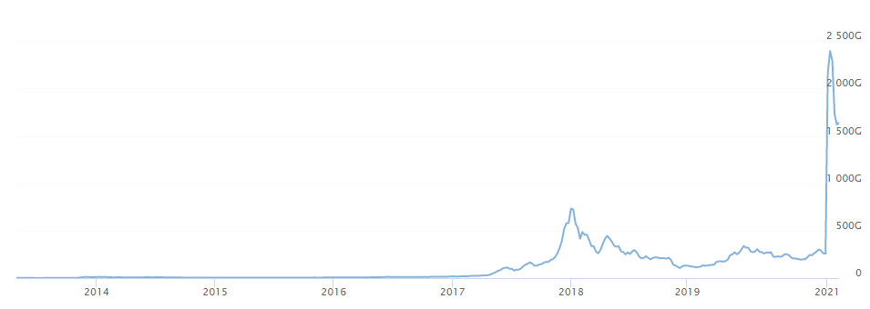
Ⅰ. Introduction - Background
Fig. 1. 암호화폐 시가총액
2009년 사토시 나카모토에 의해 공개된 비트코인을 시작으로, 다양한 암호화폐가 등장하고
사람들의 관심과 투자가 증가하여 암호화폐 시장은 2021년을 기점으로 크게 성장하였다.
Notes:
연구의 Background입니다. 2009년 사토시 나카모토에 의해 비트코인이 공개된 이후로 다양한 암호화폐가 등장하였고 2021년을 기점으로 암호화폐 시장은 크게 성장하였습니다.
이렇게 암호화폐 시장이 커짐에 따라 경제에서의 암호화폐 역할은 중요하게 되었고, 암호화폐 시장 참여자들에게 코인 가격 동향을 예측하는 일은 매우 중요해졌습니다.
따라서 최근들어 전세계적으로 빅데이터 및 인공지능 관련 기술을 활용하여 암호화폐의 가격을 예측하려는 연구가 이루어지고 있다.

Slide 4
Ⅰ. Introduction - Financial market pricing prediction
Table. 1. 사용 데이터에 따른 금융시장 가격 예측 종류
금융시장 (주식, 암호화폐) 가격 예측 | 정형 데이터 | OHLVC데이터 | 시가,고가,저가,종가, 거래량 자체 종가만 사용
 |  | 기술적 지표 | 불린저 밴드 단순 이동 지표 지수 이동 평균 이동평균 수렴확산 MACD 히스토그램
 | 비정형 데이터 | 텍스트데이터 | 뉴스 데이터 SNS 데이터 공시 자료
 |  | 이미지 데이터 | 캔들스틱 차트 그래프
Notes:
우선 암호화폐 이전에 주식을 포함한 금융 시장의 가격을 예측하는 연구를 살펴보겠습니다.
사용 데이터에 따라 가격 예측 연구를 나누어봤는데요, 크게 정형 데이터를 활용한 연구와 비정형 데이터를 활용한 연구로 나뉠 수 있으며
정형 데이터를 사용하는 연구는 시가,고가,저가, 종가, 거래량 데이터인 OHLVC를 사용한 연구와 다양한 기술적 지표를 데이터셋에 추가하여 예측하는 연구가 있었습니다.
또한, 비정형 데이터를 사용하는 연구에는 뉴스 데이터, SNS 데이터, 공시자료 데이터 등의 텍스트 데이터를 사용한 연구와 캔들스틱차트, 꺽은 선 그래프 등 그래프 이미지를 이미지 데이터로 사용하여 가격의 동향을 예측하는 연구가 있었습니다.

Slide 5
Ⅰ. Introduction - Financial market pricing prediction
기본적 분석
상품의 내재적 가치를 분석하여 미래의 상품 가격을 에측하는 방법. 상품의 펀더멘털 정보를 주로 활용한다.
가격 예측
과거 상품의 가격이나 거래량 같은 자료를 이용하여 상품 가격 변화의 추세를 발견해내어 미래의 상품 가격을 예측하는 방법
기술적분석
Notes:
다음으로 주식의 가격 예측에 주로 언급되는 기술적 분석과 기본적 분석에 대해 살펴보겠습니다. 기본적 분석이란 상품의 내재적 가치를 분석하여 미래의 상품 가격을 예측하는 방법으로, 상품의 펀더멘털 정보를 활용하는 연구 방법을 지칭하고, 기술적 분석이란 과거 상품의 가격이나 거래량 같은 자료를 이용하여 상품 가격 변화의 추세를 발견하여 상품 가격을 예측하는 방법입니다.

Slide 6
Ⅰ. Introduction - Deep learning study for Crptocurrency pricing prediction
암호화폐 가격 흐름은 기존 주식 가격이 가진 흐름과 비슷한 특징을 가지고 때문에 암호화폐 예측 연구는 기존 주가 예측에 사용되었던 방법들이 사용되고 있다.
주식 가격 예측에는 기술적 분석과 기본적 분석이 동시에 존재하지만, 암호 화폐 예측에는 펀더멘털에 대한 정보가 주어지지 않기 때문에 기본적 분석은 사용되지 않으며 과거 가격의 흐름을 통해 미래의 가격을 예측하고자 하는 연구가 주를 이루고 있다.
Notes:
이제 암호화폐의 가격 예측에 대해 살펴보면,
암호화폐 가격 흐름은 기존 주식 가격이 가졌던 흐름과 비슷한 특징을 가지고 때문에 암호화폐 가격 예측 연구는 기존 주가 예측에 사용되었던 방법들이 사용되고 있습니다
또한, 주식 가격과 달리 암호 화폐 예측에는 펀더멘털에 대한 정보가 주어지지 않기 때문에 과거 가격의 흐름을 통해 미래의 가격을 예측하는 기술적 분석 기반의 연구가 주로 이루어지고 있고, 최근에는 SNS, 뉴스등을 통해 참여자들의 심리를 파악하여 가격을 예측하는 연구가 이루어지고 있습니다.

Slide 7
Ⅰ. Introduction - Deep learning study for Crptocurrency pricing prediction
대부분의 암호화폐 선행 연구는 데이터셋으로 비트코인을 사용
(Seo, 2018, Heo, 2019, Chowhury, 2020, Kim, 2020, Gang, 2020, Kim,2021, Won, 2021)
Kim(2019)는 대시, 라이트 코인, 모네를, Heo(2019)는 ETH, XRP, BCH, LTC, DASH, ETC를, Chowhury(2020)은 DOGE 코인, Ethereum, IOTA, Litecoin, NEM, NEO를, Choi(2020)은 이더리움을 사용하기도 함
Notes:
이러한 암호화폐의 선행 연구들은 대부분 데이터 셋으로 비트코인이 사용되고 있었고, 다양한 암호화폐가 등장하고 거래되고 있는 최근에는 비트코인 뿐만 아니라 다양한 암호화폐를 연구에 사용하고 있습니다.

Slide 8
Ⅰ. Introduction - Deep learning study for Crptocurrency pricing prediction
대부분의 암호화폐 선행 연구는 일별 데이터를 사용
(Seo, 2018, Heo, 2019, Chowhury, 2020, Kim, 2020, Gang, 2020, Kim,2021, Won, 2021)
Heo(2019)는 다양한 코인의 부족한 데이터양을 채우기 위해 10분 데이터를 사용
Notes:
또한 대부분의 선행 연구들은 주가 예측 연구와 같이 일별 데이터를 사용하고 있었으며, 허주성은 석사학위 논문에서 다양한 코인의 부족한 데이터 양을 채우기 위해 10분 데이터를 사용하기도 하였습니다.

Slide 9

Ⅰ. Introduction - Dogecoin
발행일자 : 2013년 12월
Joke currency : 장난에서 시작된 코인
시가총액(2021-06-01) :46.2조원, 전체4위
거래량(업비트,2021-06): 2795억 7500만개
부족한 기술 바탕에 비해 많은 시장 참여자
Dogecoin의 하루동안 거래는 기존 주식 시장에서 발생하던 거래량을 훨씬 초과하여 발생하고 있다.
따라서 하루동안의 변동성이 매우 크며, 장기적인 추세 없이 빠르게 상승과 하락을 반복하는 특성을 보인다.
Notes:
다음은 저희가 예측 연구에 사용한 도지코인에 대한 정보입니다. 도지코인은 2013년 발행되었고, doge 밈을 따 만들어, 장난에서 시작된 코인이라는 별명도 가지고 있습니다. 하지만 이렇게 장난으로 만들어 기술적 바탕이 부족함에도 시가총액은 6월 1일 기준 46조원으로 암호화폐 시장의 전체 4위를 차지하고 있으며 6월 전체 거래량은 무려 2795억원개가 거래되었습니다.
상장된 주식과 달리 매우 빠르게 거래되는 코인의 특성상 장기적인 추세없이 빠르게 상승과 하락을 반복하는 특성을 보이고 있습니다.

Slide 10
Ⅰ. Introduction - Dogecoin
도지코인 1분 거래량과 삼성전자 1일 거래량 비교
도지코인 1분 평균
7,519,857
삼성전자 하루 평균
약 12,000,000
*분석기간 기준(업비트, 삼성 공시자료)
Notes:
다음으로 분석기간동안 도지코인의 1분 거래량과 삼성전자의 하루 거래량을 비교해보았습니다. 도지코인은 1분 평균 거래량은 약 700만으로 도지코인의 2분 거래량이 삼성전자의 하루 평균 거래량 1200만보다 클만큼 도지코인의 단기 변동량이 큰 것을 확인할 수 있습니다.

Slide 11
Ⅰ. Introduction
OHLCV 정형 데이터를 입력값으로 사용하는 딥러닝 모델과 Candlestick chart 이미지 데이터를 입력값을 사용하는 딥러닝 모델을 가지고 DOGE COIN의 가격 등락 예측하고 비교, 분석 연구
DOGE Coin의 과거 30분 동안의 캔들스틱 차트 이미지를 가지고 1분 뒤의 상승과 하락을 예측
Notes:
따라서 해당 연구에서는 OHLCV 정형 데이터를 입력값으로 사용하는 딥러닝 모델과 Candlestick chart 이미지 데이터를 입력값을 사용하는 딥러닝 모델을 가지고 DOGE COIN의 가격 등락 예측하고 비교, 분석하는 연구를 진행하였습니다.
Doge coin의 높은 거래량을 근거로 분봉 데이터를 사용하였으며, 과거 30분 동안의 가격 데이터를 통해 1분 뒤의 상승과 하락을 예측하는 연구를 진행하였습니다.

Slide 12
Ⅱ. Literature review - Study for financial market prediction using unstructed data
저자 | 제목 | 데이터셋 |  |  | 분석모델 | 예측형태 | 분석기간
Won (2021.06) | 텍스트 마이닝과 딥러닝을 활용한 암호화폐 가격 예측 : 한국과 미국시장 비교 | Bitcoin | 가격 데이터, 뉴스 데이터 | 일별 | ARIMA, RNN, Separated RNN | 가격자체 | 2020.01.20 ~ 2020.09.16
Kim (2021.06) | 감성분석을 이용한 뉴스정보와 딥러닝 기반의 암호화폐 수익률 변동 예측을 위한 통합모형 | 비트코인 | 과거 가격 정보, 뉴스감성분석 사례기반추론 | 1일 | 로짓, 인공신경망(ANN), SVM, LSTM | 가격의 상승과 하락 | 2018~2020(학습) 2021(검증)
Choi (2020.12) | 암호화폐 가격 예측을 위한 딥러닝 앙상블 모델링 : Deep 4-LSTM Ensemble Model | 이더리움 | 거래날짜, OHLCV | 일별 /30일 | Single RNN, Single LSTM, 2-LSTM, 3-LSTM, D4LE | 가격등락
Gang (2020.11) | LSTM 기반 감성분석을 이용한 비트코인 가격 등락 예측 | Bitcoin | 전날의 비트코인 관련 Google 기사 (감정 수치) | 일별 / 1일 평균 | LSTM | 가격등락 | 2013.01.01 ~ 2020.07.30
Notes:
Literature reiew입니다.
암호화폐에 대한 최신 선행연구들을 표로 정리해보았는데요,

Slide 13
Ⅱ. Literature review - Study for financial market prediction using unstructed data
저자 | 제목 | 데이터셋 |  |  | 분석모델 | 예측형태 | 분석기간
Kim (2020.10) | 뉴스의 감성정보와 딥러닝을 이용한 암호화폐 가격 예측모형 | 비트코인 | 가격 정보 뉴스정보 | 일별 | ARIMA, BPN, SVR RNN | 가격자체 | 2018.01.01 ~2020.08.31
Chowhury (2020.03) | An approach to predict and forecast the price of constituents and index of cryptocurrency using machine learning | Bitcoin Cash; Bitcoin; Dash; Doge coin (DOGE); Ethereum; IOTA (MIOTA); Litecoin; NEM; NEO | Date, OHLCV, Market capital | daily | Gradient boosted trees, Neural net, Ensemble learning, K-NN | 가격자체 | ~2018.12.31 2019.01.01 ~ 2019.01.31
Kim (2019.10) | 머신러닝 기법을 활용한 암호화폐 유통 가격 예측 연구 | 대시, 라이트 코인, 모네 | 가격데이터 | 일별 | ANN, SVM | 가격자체 | 2018.04.28 ~2018.12.25
Heo (2019.02) | 기계학습을 활용한 암호화폐 가격동향 예측 | BTC, ETH, XRP, BCH, LTC, DASH, ETC | API 데이터 | 10분 | 그레디언트 부스팅 | 상승하락 | 2017.8 ~ 2018.5

Slide 14
Ⅱ. Literature review - Deep learning study for Crptocurrency pricing prediction
선행연구들은 주로 과거 주가 예측에 사용되었던 연구방법들을 암호화폐 시장에 적용시켜 암호화폐의 가격을 예측하자 시도하고있다.
정형 데이터인 가격 데이터를 입력값으로 머신러닝, 딥러닝 모델에 입력하여 예측하는 연구에서 최근에는 텍스트 마이닝을 통한 SNS, 뉴스 데이터의 감성 수치를 이용한 예측이 진행되고 있다.
Notes:
서론에서 말씀드렸던 것과 같이 선행연구들은 주로 과거 주가 예측에 사용되었던 모델들을 암호화폐에 적용시켜 가격을 예측하자 시도하고있었고,
정형 데이터인 가격 데이터를 입력값으로 머신러닝, 딥러닝 모델에 입력하여 예측하는 연구에서 최근에는 텍스트 마이닝을 통한 SNS, 뉴스 데이터의 감성 수치를 이용한 예측이 주로 진행되고 있었습니다.

Slide 15
Ⅱ. Literature review - Study for financial market prediction using unstructed data
저자 | 제목 | 데이터셋 |  | 분석모델 | 예측형태 | 분석기간
Guo et al.(2018) | Deep candlestick predictor: A framework toward forecasting the price movement from candlestick charts | TAIFEX | Candlestick chart | AE+CNN | 가격상승 또는 하락 | 1998 ~ 2016
Kim and Kim(2019) | 데이터 증강을 통한 딥러닝 기반 주가 패턴 예측 정확도 향상 방안 | S&P 500 | Candlestick chart | CNN, LSTM | 가격자체 | 2016.10 ~ 2017.10
Kusuma et al.(2019) | Using Deep Learning Neural Networks and Candlestick Chart Representation to Predict Stock Market | S&P BSE SENSEX; NIFTY 50 | Candlestick | CNN | 가격상승 또는 하락 | NA
Bae (2021) | 변이형 오토인코더와 어텐션 메커니즘을 결합한 차트기반 주가 예측 | S&P 500 | Candlestick chart, VIX chart | VAE+ Attention model and Dense layer | 가격상승 또는 하락 | 1993.7 ~ 2019.7
Notes:
다음 비정형 데이터 중 차트 이미지를 데이터 입력값으로 사용하는 선행 연구를 정리한 표입니다. 암호화폐 가격 예측에는 아직 이미지 데이터를 사용한 연구를 찾기 힘들었고, 주식 가격 예측에는 2017년 이후 자주 사용되고 있는 것을 확인할 수 있었습니다.

Slide 16
Literature review - Study for financial market prediction using unstructed data
최근 들어 주식 가격 예측을 위해 비정형 데이터를 활용하는 연구들이 많이 등장하고 있다. 텍스트 데이터 기반의 연구 뿐만 아니라 다양한 그래프를 이미지로 학습하여 주식 가격을 예측하는 연구들도 등장하고 있다.
이미지 데이터를 사용하는 대부분의 연구들은 이미지 학습에 특화된 CNN(합성곱 신경망)을 사용하거나 CNN에 LSTM, BLSTM, AE를 결합한 딥러닝 모델을 사용하여 주식 가격을 예측하고자한다.
Notes:
또한, 이미지 데이터를 사용한 연구들은 대부분 이미지 학습에 특화된 합성공 신경망 모델을 사용하거나, CNN에 LSTM, BLSTM, 오토 인코더등을 결합 모델을 사용하여 주식 등락을 예측하는 연구를 진행하였습니다.

Slide 17
Ⅲ. Data
Data source
Upbit API : DOGE Coin OHLVC Data
Time period :
2021.04.12 – 2021.05.12 (31 Day, 44400 Min)
Data labeling
다음날 종가가 시가보다 클 시 UP(상승) 레이블을, 작을 시 Down(하락) 레이블을 부여
Up = 1, Down = 0
Notes:
본 연구에서 사용한 데이터에 대한 정보입니다. 데이터 소스는 업비트 API를 통해 도지 코인의 분봉 데이터를 가져와 사용하였으며, 데이터 기간은 2021년 4월 12일 부터 5월 12일 까지, 31일, 44400분의 데이터를 사용하였습니다.
가격의 증감을 예측하기위해 레이블링도 하였는데요, 다음날 종가가 시가보다 클시 상승 레이블인 1을, 작을 시 하락 레이블인 0을 부여하였습니다.

Slide 18
Ⅲ. Data - Descriptive statistics table
Table. Descriptive statistics.
 | 시가(Open) | 고가(High) | 저가(Low) | 종가(Close) | 거래량(Volume)
Mean | 544.097 | 545.618 | 542.624 | 544.099 | 7519857
std | 133.017 | 133.494 | 132.550 | 133.029 | 117201100
25% | 426 | 427 | 425 | 426 | 1429776
50% | 522 | 524 | 521 | 522 | 3547487
75% | 641 | 642 | 639 | 6340 | 8550610
min | 317 | 321 | 316 | 317 | 5278
max | 886 | 889 | 880 | 885 | 180514200
Notes:
다음은 사용한 분봉 데이터의 기술 통계량입니다.

Slide 19
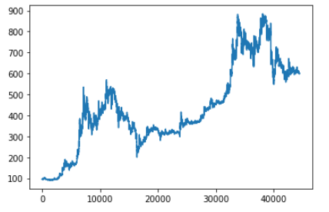
Ⅲ. Data - Close graph & Label rate
Fig. 2.Up/Down rate
Fig. Close graph
Train
Test
Up
36%
Down
64%
All
Up
35%
Train
Up
41%
Test
Down
65%
Down
59%
Notes:
사용한 도지코인의 종가 그래프와 레이블의 비율입니다.
종가 그래프는 상승과 하락을 반복하며 상승하는 추세를 보이고 있지만, 레이블의 분포를 살펴보면 전체적으로 하락이 64%를 차지하고 있어 레이블의 조금 불균형 한것을 확인할 수 있습니다. Test 데이터의 레이블은 상승 41 하락 59 퍼센트였습니다.

Slide 20
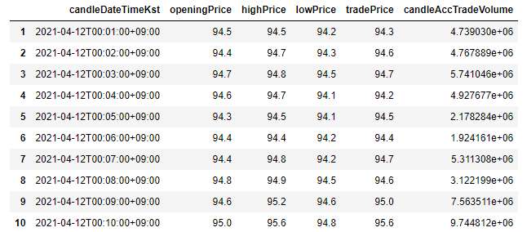
Ⅲ. Data – OHLCV Table
Img. OHLCV data example
Length : 44400
Window_size, Sequence_length : 30
Open(시가), High(고가), Low(저가), Close(종가), Volume(거래량)
Shape : (44400,30,5)
Notes:
정형 데이터 기반 연구에 사용한 데이터 셋 예시입니다. 길이는 44400이고 과거 30분 데이터를 활용하기 위해 window_size와 sequence_length를 30으로 설정하였습니다.

Slide 21
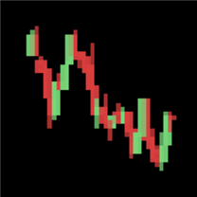
Ⅲ. Data - Candlestic chart image data for CNN
Img. Candlestic chart image
48 pixel
Length : 44439
Height x Width : 48x48
Depth : 3
Batch_size : 100
한 이미지에 30개의 캔들스틱 저장
Shape : (44439, 48, 48, 3)
초록색은 종가가 시가보다 높은 상승
빨간색은 종가가 시가보다 낮은 하락
48 pixel
Notes:
비정형 데이터 분석 중 CNN에 사용한 데이터셋에 대한 정보입니다. 총 길이는 44439이고, 하잇과 윗뜨는 48 로 설정하였습니다. 또한 상승시 초록색, 하락시 빨간색 그래프를 나타내기위해 이미지의 depth는 3으로 설정하여 한 이미지에 30개의 캔들스틱이 저장될 수 있도록 하였습니다.

Slide 22
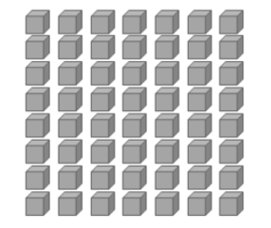
Ⅲ. Data – 5D tensor data for CNN conbined model
Img. 5D tensor data
Length : 44439
Height x Width : 48x48
Depth : 3
Batch_size : 100
Frame: 30
Shape : (44439, 30, 48, 48,3)
Notes:
CNN 결합 모델에 사용한 데이터 셋입니다. 5D tensor 데이터를 필요로 하기 때문에 CNN에 사용한 데이터에 30 Frame을 설정하여 다음과 같이 사용하였습니다.

Slide 23
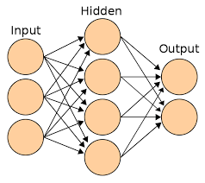
Ⅳ. Methodology - Single model
ANN (Artificial Neural Network)
인공신경망(ANN)은 시냅스의 결합으로 네트워크를 형성한 인공뉴런(노드)이 학습을 통해 시냅스의 결합 세기를 변화시켜, 문제 해결 능력을 가지는 모델 전반을 가리킨다.
Notes:
연구에 사용한 모델들에 대해서 간단하게 소개드리겠습니다. 전통신경망 모델인 ANN

Slide 24
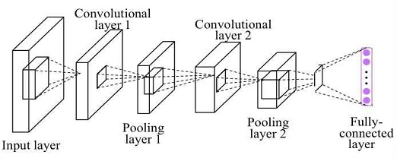
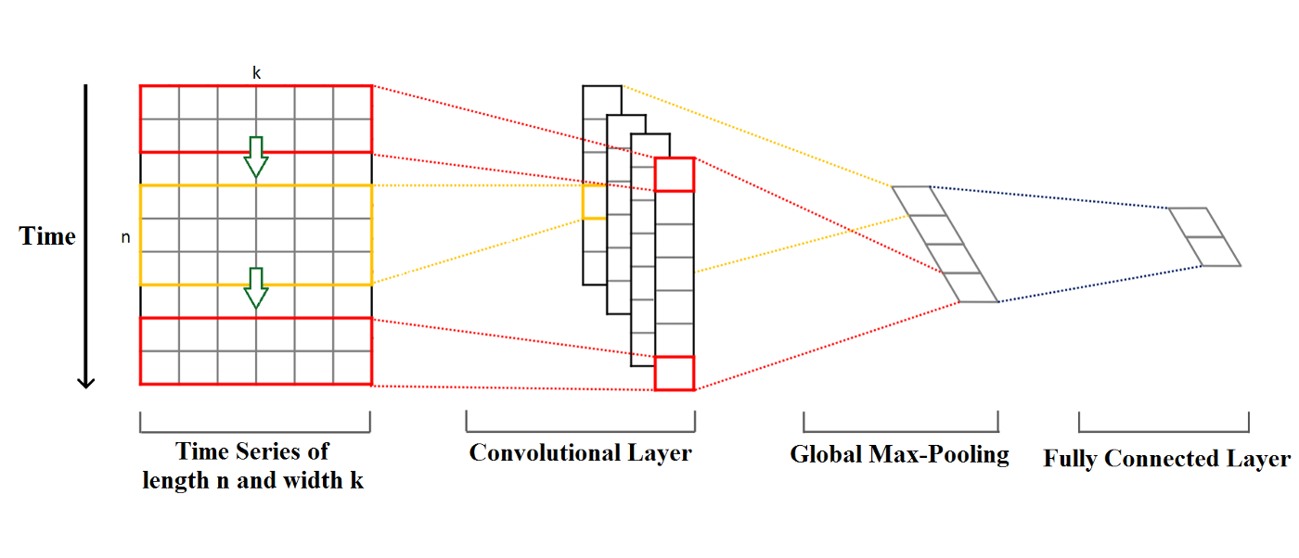
Ⅳ. Methodology - Single model
CNN (Convolutional Neural Network)
CNN은 이미지 처리에 탁월한 성능을
보이는 신경망이다. CNN은 크게 합성곱층(Convolution layer)과 풀링층(Pooling layer)으로 구성된다
1D CNN
CNN의 일종인 1D CNN은
자연어 처리에 특화되어 있다.
일방향적인 데이터처리와 배열로 인해 일반적인 CNN과 달리
시계열적 특성이 남아있다.
Notes:
이미지에 특화된 CNN 계열의 모델

Slide 25
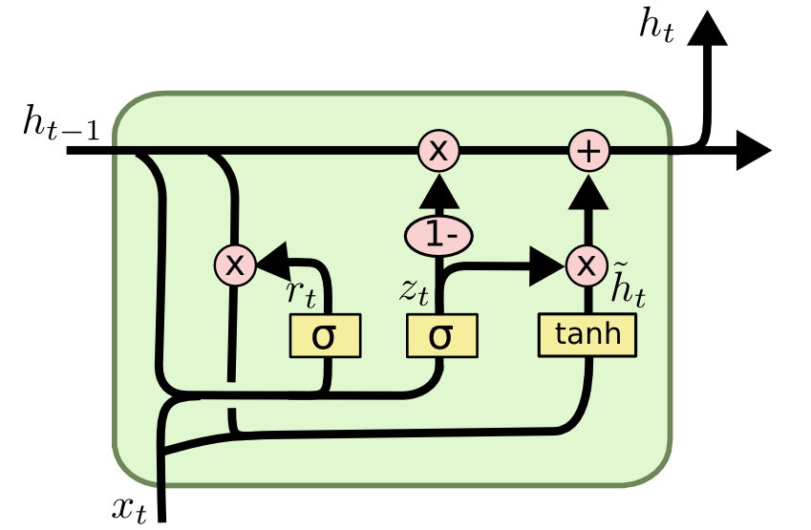
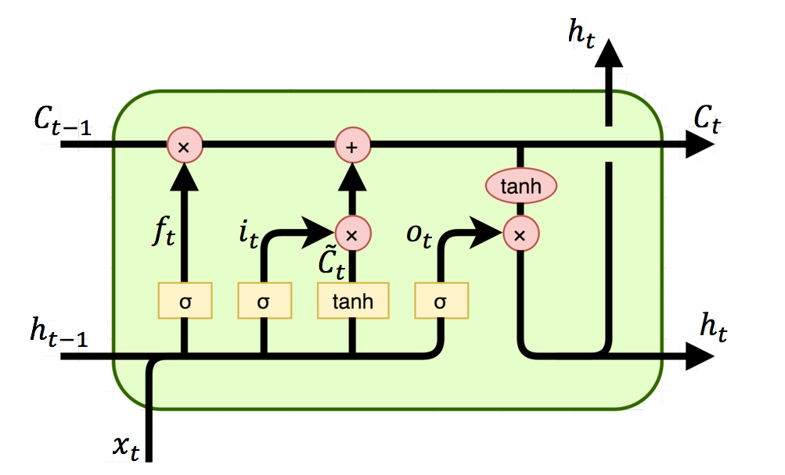
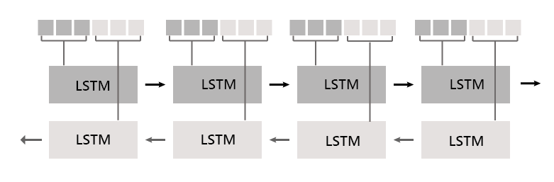
Ⅳ. Methodology - Single model
GRU
(Gated Recurrent unit)
LSTM
(long-short term memory)
BLSTM (Bi-directional LSTM)
LSTM은 RNN(Recurrent Neural Network)에서 파생된 알고리즘이다. RNN은 입력과 출력을 시퀀스 단위로 처리하는 모델의 일종으로 은닉층의 노드에서 활성화 함수를 통해 나온 결과값을 출력층 방향으로도 보내면서, 다시 은닉층 노드의 다음 계산의 입력으로 보내는 특징을 갖고 있다, 하지만 RNN의 시점(time step)이 길어질수록 앞의 정보가 뒤로 충분히 전달되지 못하는 현상이 발생한다. 이러한 현상을 해결하기 위해서 은닉층의 메모리 셀에 입력 게이트, 망각 게이트, 출력 게이트를 추가하여 불필요한 기억을 지우고, 기억해야할 것들을 정한 것이 LSTM이다.
Notes:
시계열에 특화된 LSTM, BLSTM, GRU 모델

Slide 26
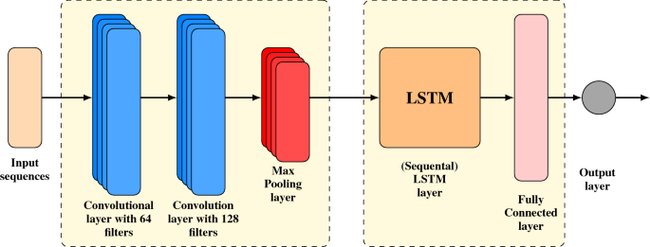
Ⅳ. Methodology – CNN Conbined model
CNN – LSTM, BLSTM
CNN – GRU, BGRU
캔틀스틱 차트 이미지가 입력된 CNN 신경망은 이미지의 패턴을 도출해내고, 도출된 데이터는 LSTM 층을 지나 시계열적 특성을 지닌 채 결과를 나타낸다.
Notes:
공간 특성에 시계열적 특성까지 고려한 CNN 결합모델을 사용하였습니다.

Slide 27
Ⅳ. Methodology – Research model design
데이터
전처리
모델링
Outputs
데이터
추출
CNN 모델링
Outputs
비교
/평가
데이터
변환
데이터
전처리
CNN
Conbined
Model
Outputs
Notes:
연구 모형입니다. 데이터를 추출하고 전처리한 뒤 모델링, 컴파일 후 학습하고 성과를 비교/ 분석하였습니다.

Slide 28
Ⅴ. Empirical results - Parameter
Table . hyper parameter
Hyper-parmeter | ANN | CNN1D | GRU | LSTM | BLSTM
Hidden Layer | 1 | 4 | 1 | 2 | 1
Neurons | 32 | 224 | 50 | 64 | 20
Dropout Ratio | - | 0.8 | - | 0.5 | 0.5
Gate Activation | relu | relu | relu | relu | relu
Recurrent Activation | Sigmoid | Sigmoid | Sigmoid | Sigmoid | sigmoid
Batch Size | 30 | 30 | 30 | 30 | 30
Epochs | 10 | 10 | 10 | 10 | 10
Window Size | 5 | 5 | 5 | 5 | 5
Sequence Length | 30 | 30 | 30 | 30 | 30
Output Dimension | 1 | 1 | 1 | 1 | 1
Optimizer | Adam | Adam | Adam | Adam | Adam
Loss Function | binary_ crossentropy | binary_ crossentropy | binary_ crossentropy | binary_ crossentropy | binary_ crossentropy
Notes:
실증 분석 결과입니다.
사용한 모델들의 하이퍼 파라미터를 다음과 같이 정리하였습니다. 우선 정형 데이터를 사용한 모델들의 하이퍼 파라미터와

Slide 29
Ⅴ. Empirical results - Parameter
Table . Model hyper parameter
Hyper-parmeter | CNN | CNN-LSTM | CNN-BLSTM | CNN-GRU | CNN-BGRU
Hidden Layer | 4 | 6 | 6 | 6 | 6
Neurons | 496 | 560 | 560 | 596 | 560
Dropout Ratio | 0.5 | 0.5 | 0.5 | 0.5 | 0.5
Gate Activation | relu | relu | relu | relu | Relu
Recurrent Activation | Sigmoid | Sigmoid | Sigmoid | sigmoid | Sigmoid
Batch Size | 100 | 10 | 10 | 10 | 10
Epochs | 30 | 30 | 30 | 30 | 30
Window Size | 3x3 | 30 | 30 | 30 | 30
Sequence Length | 30 | 30 | 30 | 30 | 30
Output Dimension | 1 | 1 | 1 | 1 | 1
Optimizer | Adam | Adam | Adam | Adam | Adam
Loss Function | binary_ crossentropy | binary_ crossentropy | binary_ crossentropy | binary_ crossentropy | binary_ crossentropy
Notes:
이미지 데이터를 사용한 모델들의 하이퍼 파라미터입니다.

Slide 30
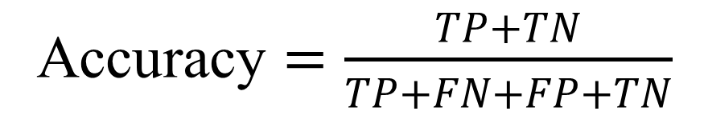
Ⅴ. Empirical results- result
Accuracy $=\frac{TP+TN}{TP+FN+FP+TN}$
미래 가격의 증감을 예측하는 선행 연구들이 대부분 정확도(Accuracy)를 성과평가의 척도로 사용
해당 연구에서도 성과 평가의 척도로 다음날 종가의 상승이냐 아니냐를 맞추는 BinaryAccuracy를 사용
Notes:
연구에 사용한 성과지표입니다. 가격의 증감을 예측하는 대부분의 선행연구들이 정확도를 평가의 척도로 사용했기 때문에, 본 연구에서도 성과 평가의 척도로 다음날 종가의 상승이냐 아니냐를 맞추는 BinaryAccuracy를 사용하였습니다.

Slide 31
Ⅴ. Empirical results
Table . Train&Test acurracy
모델명/정확도 |  | 학습용 | 평가용
정형 데이터 | ANN | 55.44% | 45.80%
 | CNN1D | 54.64% | 56.65%
 | GRU | 53.85% | 59.08%
 | LSTM | 65.36% | 59.12%
 | BLSTM | 62.93% | 59.12%
 | CNN1D-LSTM | 65.36% | 59.12%
 | CNN1D-BLSTM | 65.36% | 59.12%
Notes:
실증분석 결과입니다. 정형데이터 사용한 연구에서는 50~60% 사이의 성과를 보여주었으며 전통시계열 모델보다 시간적 특성을 반영할 수 있는 모델의 성과가 높았습니다.
하이퍼파라미터 최적화
데이터 레이블 취우침,. 하락이 많았다

Slide 32
Ⅴ. Empirical results
Table . Train&Test acurracy
모델명/정확도 |  | Train | Test
이미지 데이터 | CNN | 70.7% | 71.0%
 | CNN-LSTM | 80.65% | 80.8%
 | CNN-BLSTM | 82.36% | 82.5%
 | CNN-GRU | 75.87% | 76.1%
 | CNN-BGRU | 80.45% | 80.6%
Notes:
이미지 데이터를 사용한 문석 연구 결과입니다. 70~80%의 성과를 보였으며, 합성공 신경망 단일 모델만 사용한 결과보다. 시계열 특성 까지 반영할 수 있는 CNN 결합모델이 성과가 더 높았고 양방향 모델이 단방향 모델보다 약간 성과가 좋게 나타났습니다.

Slide 33
Ⅴ. Empirical results
정형 데이터를 사용한 연구는 50~60%의 정확도를, 이미지 데이터를 사용한 연구는 70~80%의 정확도를 보여 유의미한 차이를 보인다.
선행 연구들과 같이 정형 데이터 기반 연구와 이미지 데이터 기반 연구 모두에서 시계열 특성을 고려할 수 있는 LSTM, GRU 모델이 성과가 높게 나타났다.
Notes:
따라서
정형 데이터를 사용한 연구는 50~60%의 정확도를, 이미지 데이터를 사용한 연구는 70~80%의 정확도를 보여 유의미한 차이를 보였고,
선행 연구들과 같이 정형 데이터 기반 연구와 이미지 데이터 기반 연구 모두에서 시계열 특성을 고려할 수 있는 LSTM, GRU 모델이 성과가 높게 나타났습니다.

Slide 34
Ⅵ. Conclusion - Empirical results review
이미지 데이터를 사용한 연구가 정형 데이터를 사용한 연구보다 좋은 성과를 보였다. 정형 데이터를 사용한 연구는 70%~80%의 정확도를 가졌는데, 이는 데이터 레이블의 불균형을 고려하더라도 높은 성과라고 할 수 있다.
Notes:
결론입니다. 우선 실증 분석 결과를 리뷰하면 이미지 데이터를 사용한 연구가 정형 데이터를 사용한 연구보다 좋은 성과를 보였는데, 정형 데이터를 사용한 연구는 70%~80%의 정확도를 보였고, 이는 데이터 레이블의 불균형을 고려하더라도 높은 성과라고 할 수 있습니다.

Slide 35
Ⅵ. Conclusion - Contribution
본 연구에서는 기존 주식 가격 예측에 사용되었던 차트 이미지 기반 딥러닝 모형들을 코인 가격에 적용시켜보았다. 정형데이터를 사용한 연구보다 높은 성과를 보였고, 향후 진행될 이미지 데이터 기반 후속 연구들의 근거가 될 수 있을 것으로 기대
최근에 발표되었던 코인 관련 연구를 살펴보게 되면 거의 덱스트 데이터 감성 수치 기반의 연구가 진행되었다. 따라서, 캔들스틱 차트 이미지 데이터를 입력값으로 암호화폐 예측 연구를 진행한 점은 기존 연구들과 차별
일봉 데이터를 통한 하루 뒤의 가격 예측 연구가 아닌 분봉 데이터를 사용한 1분 뒤의 가격 예측 연구를 진행한 점도 기존 연구들과 차별
Notes:
기여 부분입니다.
본 연구에서는 기존 주식 가격 예측에 사용되었던 차트 이미지 기반 딥러닝 모형들을 코인 가격에 적용시켜보았는데요, 정형데이터를 사용한 연구보다 높은 성과를 보였기 때문에, 향후 진행될 이미지 데이터 기반 후속 연구들의 근거가 될 수 있을 것이라고 기대합니다.
또한, 최근에 발표되었던 코인 관련 연구를 살펴보게 되면 거의 덱스트 데이터 감성 수치 기반의 연구가 진행되고 있기떄문에, 캔들스틱 차트 이미지 데이터를 입력값으로 암호화폐 예측 연구를 진행한 점은 기존 연구들과 차별점이 있습니다.
나아가. 일봉 데이터를 통해 하루 뒤의 가격 예측 연구과 달리 분봉 데이터를 사용한 1분 뒤의 가격 예측 연구를 진행한 점도 기존 연구들과 차별점이 있을 것으로 기대됩니다.

Slide 36
Ⅵ. Conclusion - Limitations & Future research
우선 본 연구는 딥러닝 모델들을 코인 가격 데이터에 최적화시키지 못했다는 한계점이 있다. 후속 연구를 계속해서 진행하여 하이퍼 파라미터를 충분히 설명할 수 있다면 연구의 정확도는 더욱 높아질 것이다.
데이터 레이블이 불균형하고 장기적 추세없이 단기 변동성이 심한 암호화폐의 가격 데이터 특성상 다른 기간에 본 연구에서 사용한 모델을 적용하여 예측/평가를 진행할 시 그 정확도가 본 연구와 다르게 나올 수 있다.
Notes:
마지막으로 본 연구의 한계점입니다. 우선 본 연구는 딥러닝 모델들을 코인 가격 데이터에 최적화시키지 못했다는 한계점이 있습니다. 만약 후속 연구를 계속해서 진행하여 하이퍼 파라미터를 충분히 설명할 수 있다면 연구의 정확도는 더욱 높아질 것입니다.
또한, 데이터 레이블이 불균형하고 장기적 추세없이 단기 변동성이 심한 암호화폐의 가격 데이터 특성상 다른 기간의 데이터에 본 연구에서 사용한 모델을 적용하여 예측/평가를 진행할 시 그 정확도가 본 연구와 다르게 나올 수 있는 한계가 있습니다.

Slide 37
Q&A
Notes:
감사합니다.

